Slide 1
Алгоритми з повтореннями для опрацювання величин. Цикл із передумовою.
За новою програмою
Урок 55

Slide 2
Алгоритми з повтореннями. Цикл із передумовою
Розділ 8 § 39
Повторення (цикл) — це форма організації дій, за якою та сама послідовність дій виконується кілька разів доти, поки є істинною деяка умова.
Для організації повторення дій (циклів) при записі алгоритмів мовою Lazarus використовують три різновиди операторів циклу:
з параметром
з передумовою
з післяумовою

Slide 3
Алгоритми з повтореннями. Цикл із передумовою
Розділ 8 § 39
Серію команд, що повторюється під час виконання циклу, називають тілом циклу.
Кожне виконання тіла циклу називають ітерацією.

Slide 4
Оператор циклу з передумовою While
Розділ 8 § 39
Оператор повторення While (цикл «Поки») призначений для організації повторного виконання оператора, поки залишається істинною умова виконання циклу.
Синтаксис оператора:
Вираз логічного типу
Оператори, які виконуються при кожній ітерації
While <умова> do
begin
<оператори тіла циклу>
end;

Slide 5
Оператор циклу з передумовою While
Розділ 8 § 39
Виконання оператора циклу While починається з обчислення значення логічного виразу — умови повторення циклу. Якщо умова:
Істинна
Хибна
то виконуються оператори тіла циклу і керування повертається на перевірку умови
то виконується оператор, який є наступним після оператора While

Slide 6
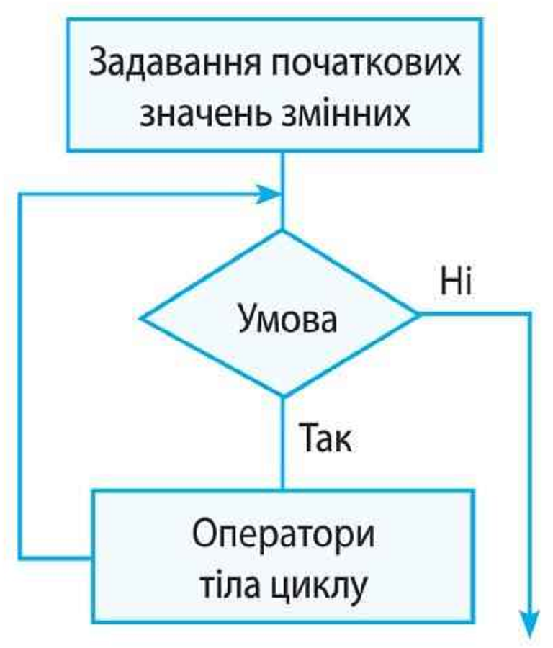
Оператор циклу з передумовою While
Розділ 8 § 39
Необхідно задавати початкові значення змінних, використовуваних у циклі.
Якщо при першій перевірці умова виявиться хибною, тіло циклу While не виконається жодного разу.

Slide 7
Оператор циклу з передумовою While
Розділ 8 § 39
Виконати цикл із передумовою при різних початкових значеннях змінної:
While X <= 10 do X := Х+1;
Початкове значення Х | Значення Х після виконання циклу | Кількість повторень
7 | 11 | 4
10 | 11 | 1
15 | 15 | 0

Slide 8
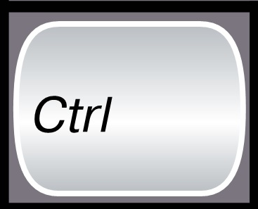
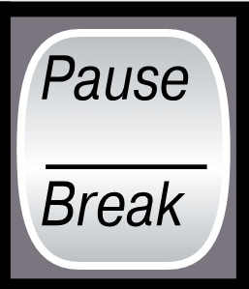
Оператор циклу з передумовою While
Розділ 8 § 39
Логіка цього циклу змушує програму працювати вічно (нескінченний цикл).
Num := 0;
While Num < 20 do
Label1.Caption := IntToStr(Num)
Для переривання нескінченного циклу треба натиснути сполучення клавіш
Ctrl + Break.

Slide 9
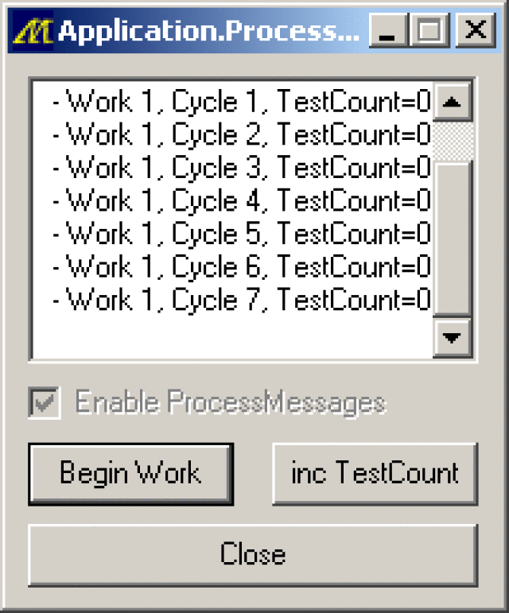
Оператор циклу з передумовою While
Розділ 8 § 39
Щоб побачити зміну значень у ході виконання циклу, в тіло циклу включать виклик методу:
Application.ProcessMessages

Slide 10
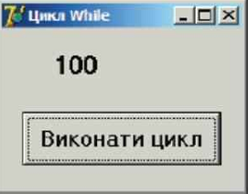
Поки А менше за 100, збільшувати значення А на одиницю і виводити значення змінної у Label.
Для призупинення роботи програми на 100 мілісекунд використано процедуру Sleep.
Розділ 8 § 39
var A: Integer;
begin
А := 1; // Початкове значення А
While А о 100 do
begin
А := А + 1;
Label1.Caption := IntToStr(A);
Application.ProcessMessages; // обробка повідомлень
Sleep(100); // зупинка на 0,1 с
end;
end;

Slide 11
Алгоритм обчислення суми n членів числової послідовності
Розділ 8 § 39
Алгоритм обчислення n-го члена послідовності натуральних чисел і суми п членів складається з таких дій:
1
задаються початкові значення А, — першого члена послідовності, n — кількості членів, які потрібно обчислити;
2
задаються початкові значення лічильника членів послідовності (і := 0) і суми (S := 0);
3
поки номер і-то члена послідовності, який обчислено, не досягне значення n— заданої кількості членів, повторюються дії: номер поточного доданка збільшується на 1; обчислюється значення наступного доданка А, обчислене значення А додається до суми S.

Slide 12
Алгоритм обчислення суми n членів числової послідовності
Розділ 8 § 39
Знайти суму 20 елементів послідовності чисел
2,5; 3,0; 3,5; 4,0...
// Задаються початкові значення:
S := 0; // суми S
і := 0; // лічильника доданків і
А := 2.5; // доданка А
While і < 20 do begin
S := S + A; // додається до суми S
А := А + 0.5; // обчислюється наступне значення доданка А
і := і + 1
end;

Slide 13
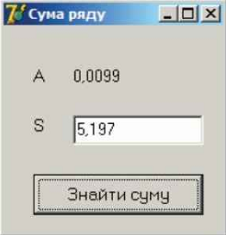
Знайти суму всіх елементів послідовності 1, $\frac{1}{2}$, $\frac{1}{3}$, $\frac{1}{4}$, $\frac{1}{5}$…, значення яких не менше за 0,01.
Під час складання програми будемо вважати, що точність досягнуто, якщо черговий доданок менший за значення точності.
Розділ 8 § 39
var і: Integer; A, S: Double;
begin
// Задаються:
S:=1; // початкове значення суми S
А:=1; // значення першого доданка А
і:=1; // номер першого доданка
While A>0.01 do begin
і := і + 1;
А := 1/і; // Обчислення доданка А
S := S + А;
Label2.Caption := FormatFloat('0.####', A);
end;
Edit1.Text := FormatFloat('0.###', S);
end;

Slide 14
Розгадайте ребус
Розділ 8 § 39
Цикл
«Ребуси українською» © rebus1.com

Slide 15
Питання для самоперевірки
Розділ 8 § 39
Дайте означення циклу як алгоритмічної конструкції.
Поясніть синтаксис і правила виконання оператора циклу з передумовою.
В якому випадку оператор циклу While не виконається жодного разу?
Визначте значення S після виконання операторів:
а) S := 0; і := 0; While і < 5 do і: = і + 1; S := S + і;
б) S := 0; і := 5; While і > 1 do begin S := S + і; і := і - 1; end;

Slide 16
Питання для самоперевірки
Розділ 8 § 39
Складіть програму для знаходження суми чисел, кратних 3, які розташовані в інтервалі (100; 300).
Складіть програму для знаходження суми десяти елементів послідовності 1,0; 1,2; 1,4; 1,6...

Slide 17
Домашнє завдання
Розділ 8 § 39
Проаналізувати
§ 39, ст. 190-195

Slide 18
Працюємо за комп’ютером
Розділ 8 § 39
Сторінка
194-195

Slide 19
Дякую за увагу!
За новою програмою
Урок 55

